Slide 1
ネットワーク基礎
メインタイトルページ

Slide 2
ネットワークトポロジ
サブタイトルページ

Slide 3
トポロジとは
メインページ（文字中心）
トポロジとは、ネットワーク機器やコンピュータをどのような形で接続するかを表したネットワークの構成方法です。
ネットワークにはさまざまな接続方法があり、代表的なものとして「スター型」「バス型」「リング型」があります。
現在の企業ネットワークや家庭内LANでは、主にスター型トポロジが利用されています。

Slide 4
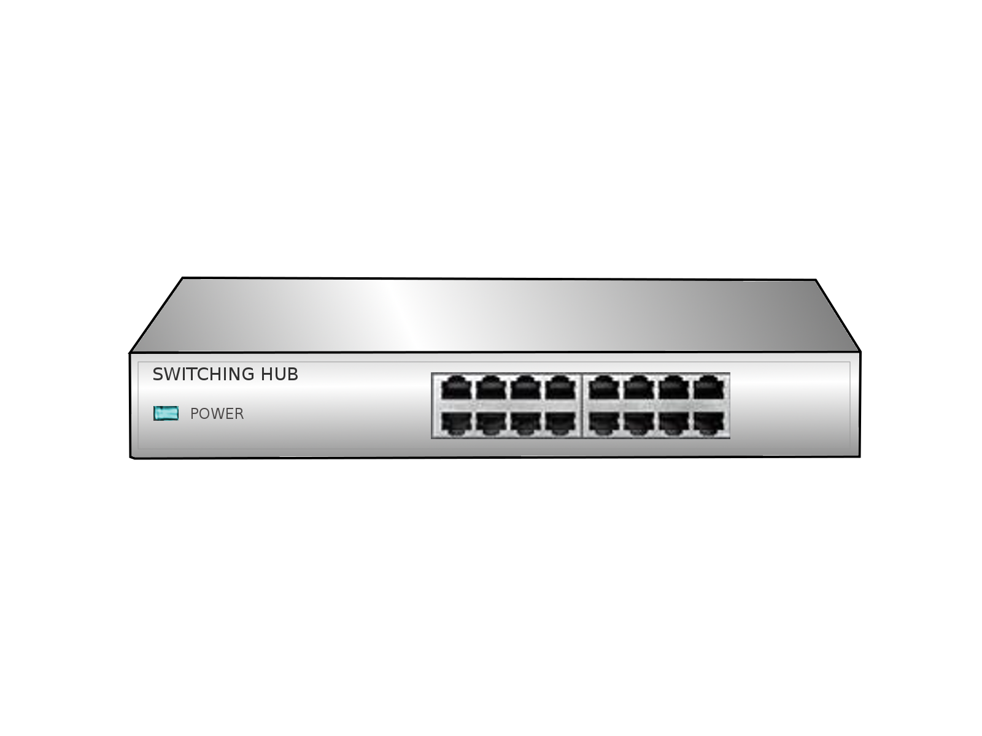
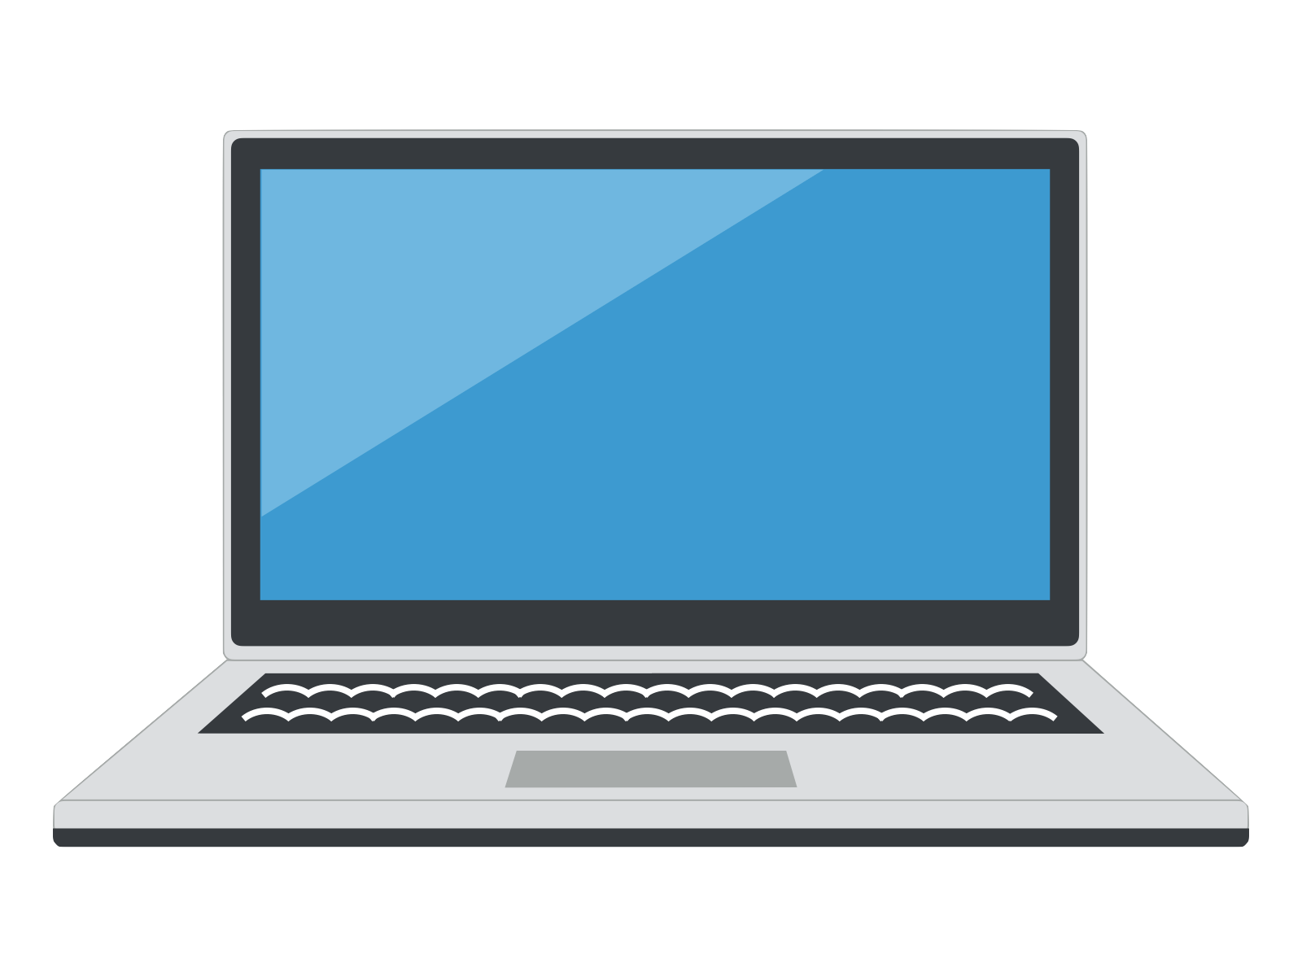
スター型トポロジ
メインページ（図あり）
スター型トポロジは、すべての機器を中央のスイッチングハブへ接続するネットワーク構成です。
コンピュータ同士の通信は必ずスイッチを経由して行われます。
現在のLANで最も広く利用されているトポロジです。
メリット
機器の追加・取り外しが容易
機器やケーブルが故障しても他の機器へ影響しにくい
障害箇所を特定しやすい
デメリット
中央のスイッチが故障するとネットワーク全体が利用できなくなる

Slide 5
バス型トポロジ
バス型トポロジは、一本の通信ケーブル（バス）に複数の機器を接続するネットワーク構成です。送信されたデータはすべての機器へ到着しますが、宛先の機器だけが受信します。
現在ではほとんど利用されていません。
メリット
配線が少なく構成が簡単
導入コストを抑えられる
デメリット
通信が集中すると速度が低下しやすい
一本のケーブルが故障するとネットワーク全体が停止する

Slide 6
リング型トポロジ
リング型トポロジは、機器同士をリング状に接続するネットワーク構成です。
データはリング上を順番に流れ、宛先の機器まで届けられます
現在ではほとんど利用されていません。
メリット
データの衝突が発生しにくい
通信を効率よく制御できる
デメリット
一台の機器や通信経路が故障するとネットワーク全体へ影響が及ぶ
機器の追加や取り外しが容易ではない

Slide 7
TCP/IP
比較ページ
OSI参照モデルとTCP/IP
 | OSI参照モデル |  | TCP/IP
第７層 | アプリケーション層 |  | アプリケーション層
第６層 | プレゼンテーション層
第５層 | セッション層
第４層 | トランスポート層 |  | トランスポート層
第３層 | ネットワーク層 |  | インターネット層
第２層 | データリンク層 |  | データリンク層
第１層 | 物理層

